Slide 1



МОЛОДЕЖНЫЙ
СЕГМЕНТ
ПОЛНЫЙ АПГРЕЙД!
2013

Slide 2





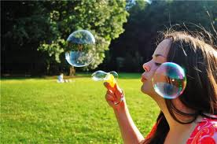
Девушка 14-18 лет
4-5 лет назад
Прилежная, правильная, хорошо учится
Она знает интернет, но пользуется им не так часто. И то в основном для поиска информации об учебе
Не слишком открыта для внешнего мира и новой информации
Она иногда общается по ICQ, Skype, но живое общение ей ничего не заменит
Она обожает дискотеки, концерты, кинотеатры, пикники
Даже не подозревает о существовании социальных сетей

Slide 3
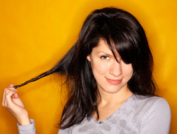
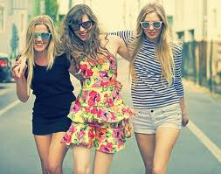







Девушка 14-18 лет сегодня
Новатор! Яркая, драйвовая, общительная!
Модница, следит за собой, знает все новинки и тенденции
Все больше проводит времени в Интернете. Ведь там целая жизнь! Музыка, кино, видео, учеба, игры, шоубиз и многое-многое другое! А главное там можно общаться в режиме реального времени: здесь и сейчас без ограничений и границ
И конечно она обожает социальные сети: у нее нет особых предпочтений, поэтому имеет по профилю в каждой сети. Лайкни, твитни, заютьюбь – нормальный лексикон для нее сегодня
И конечно она обожает социальные сети: у нее нет особых предпочтений, поэтому имеет по профилю в каждой сети. Лайкни, твитни, заютьюбь – нормальный лексикон для нее сегодня
У нее разносторонние увлечения, тяга к новому и популярному, она многогранна и открыта
Notes:
Украина входит в топ5 стран по использованию соцсетей

Slide 4

Социокультурный портрет ЦА
С годами, аудитория меняется с точки зрения ценностных ориентаций и социальных установок
Вчера
Новаторы индивидуалисты – эгоцентричны и сомоуверенны, очень высокая самооценка. Они не слишком открыты для внешнего мира и не так «дорожат» новой информацией. Их внимание более избирательно.
Сегодня
Социально ответственные новаторы – уверенны в своих силах и способностях, что позволяет им быть открытыми для информационного воздействия. Любят перемены и все новое, стремятся менять обстановку. Тратят деньги на себя и на близких, любят делать подарки. Они обращают внимание на рекламу, она облегчает им жизнь, предоставляя выбор.

Slide 5
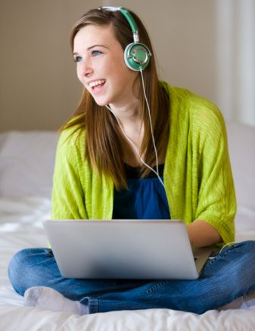
Замечены изменения в проведении досуга…
За последние годы существенно изменились увлечения аудитории. Читательницы стали более активны во всех направлениях. Значительно выросла заинтересованность к интернету. Теперь читательницы уделяют ему на 35% больше времени!

Slide 6



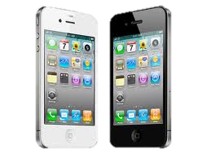
Без сети и мобилки теперь не жизнь!
Без чего вы не представляете свою жизнь
Персональный компьютер дома

Slide 7



Использование интернета

Slide 8
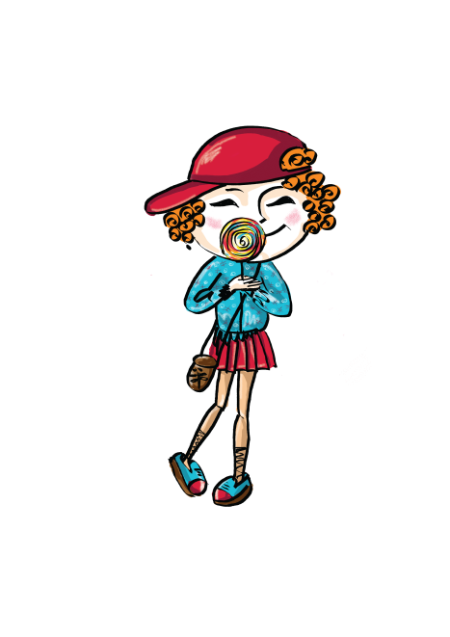
Так почему же полный апгрейд?
Молодежь:
  Новаторы
  Восприимчивы к изменениям
  Испытывают потребность в ориентире и жажду в новых знаниях о последних тенденциях
  Нуждаются в подружке, от которой можно получить совет и которой можно доверять
  Гибкая и мобильная: их жизнь не стоит на месте, постоянно происходит что-то новое
Мы соответствуем и «идем в ногу» с нашей аудиторией!

Slide 9





Мультиплатформенность
Принт + Web + SMM + App
63 800 человек
150 000 человек
NEW
с 10.2011
4%
10 000 человек
10 000 человек
10%
PLAN
с 01.2012
NEW
с 11.2011
Общий охват аудитории более 230 000 человек

Slide 10

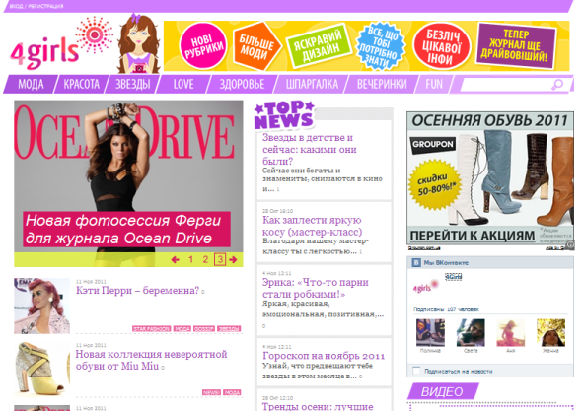

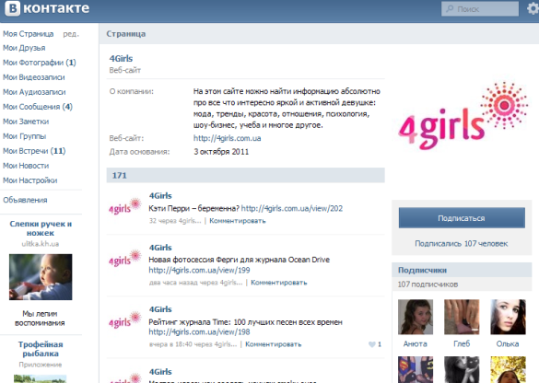
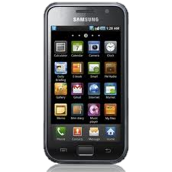

Привлечение и модерирование ЦА

Slide 11



Инструменты апгрейда
Формат общения
Подача информации
Дизайн
Общение с аудиторией на равных. Сейчас оно двустороннее: блоги, соцсети, игры, QR-коды, тесты. Стало больше драйва!
Теперь можно не только читать, но и смотреть и слушать, используя привычные и новые технологии!
Изменившись внутренне, мы изменились и внешне! Дизайн яркий и современный. Шрифты, различные новые графические элементы.

Slide 12

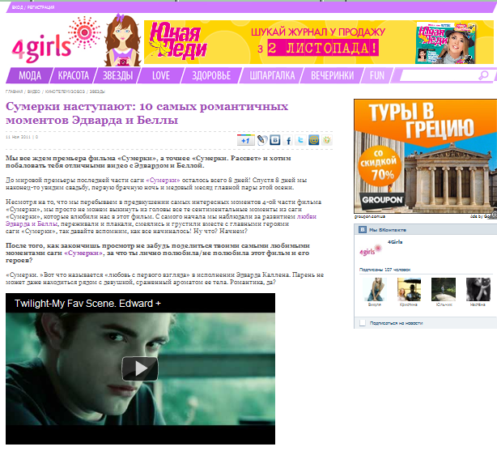


Формат общения

Slide 13
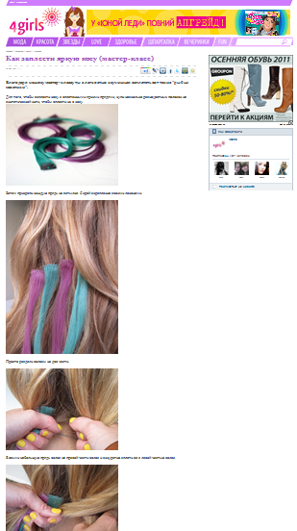
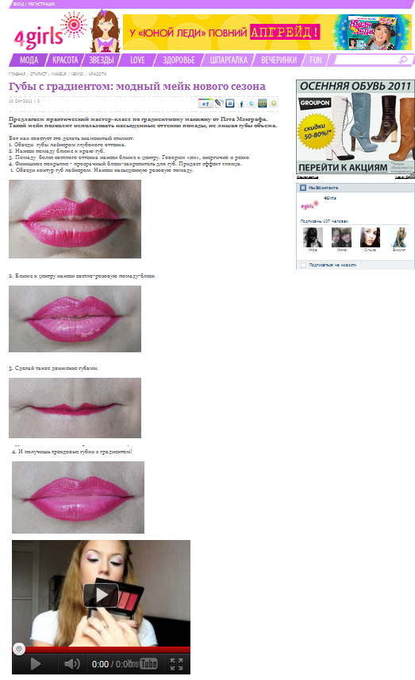
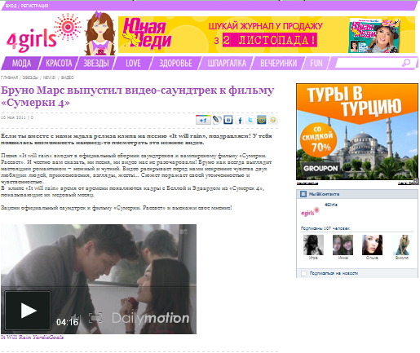



Подача информации
Больше практики и советов по моде, красоте, уходу, а также фото, видео материлы

Slide 14

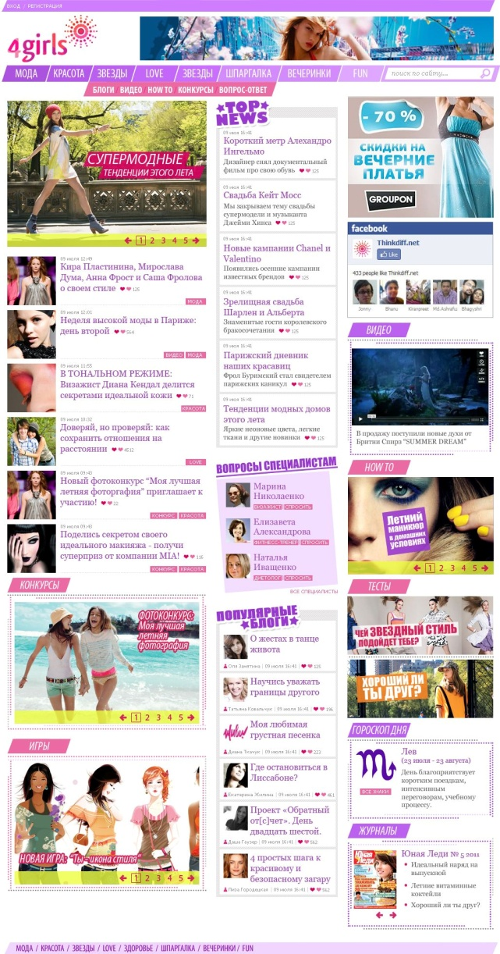
Дизайн

Slide 15


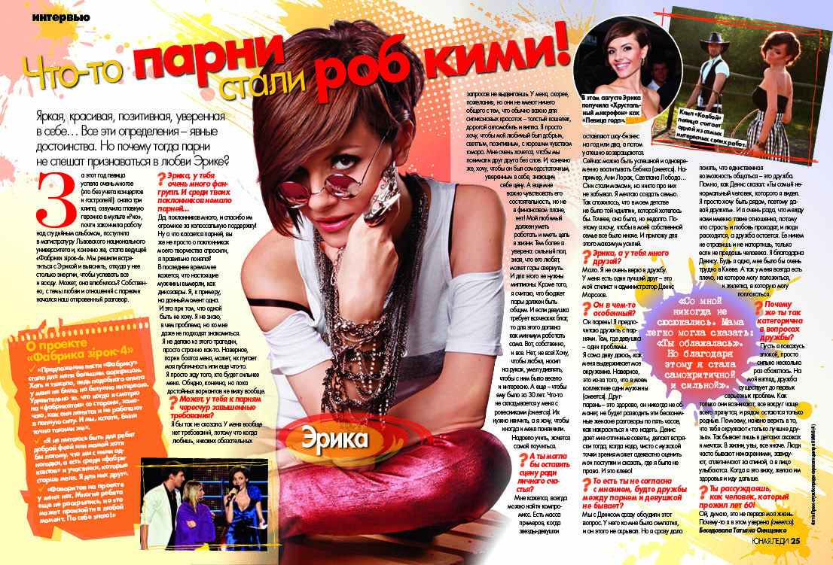



Дизайн шрифты, графические элементы

Slide 16



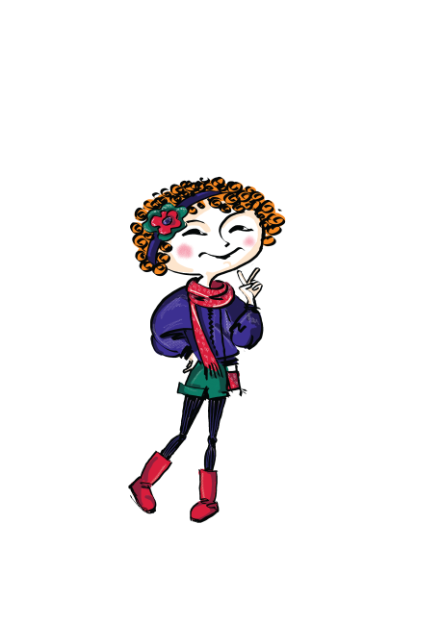
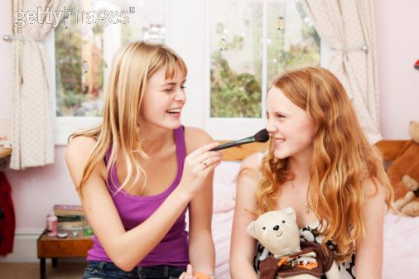
Ценность для ЦА
Юная Леди – генератор отличных идей для интересной жизни!
Подруга, с которой на равных и которой доверяют!
«Юная Леди» – это журнал, который слышит читательницу, дает ей выбор, делится опытом и расширяет границы!

Slide 17





Уникальные возможности рекламодателя
Молодая аудитория, как губка, готовы впитывать и воспринимать все новое.
Они гибки, как пластилин, потому что у них нет закостенелых привычек и традиций.
Они подвижны и мобильны в плане изменения вкусов и предпочтений.
Они доверяют источникам, которые читают и из которых получают информацию. Одни любят читать журналы, другие отдают предпочтение интернету.
С помощью комплексных решений на всех площадках молодежного сегмента можно получить значительно больший и качественный охват!
Notes:
С помощью комплексной интеграции

Slide 18
Информация о сайте
4girls.com.ua
Целевая аудитория сайта 4girls.com.ua - девушки от 15 лет.
На сайте собрана информация, касающаяся всех сфер жизни молодой девушки: мода, красота, отношения, психология, шоу-бизнес, учеба.
Помимо редакционного контента на сайте будут присутствовать развлекательные и интерактивные "фишки" - конкурсы, блоги, консультации специалистов.
На сайте работают сервисы видео-и фото уроки по созданию образа: укладки, прически, макияжа. Планируются мультимедийные решения, такие как флеш-игры, а также психологические тесты.
Сайт интегрируется с социальными сетями (Twitter, Facebook, VKontakte, Google+, Livejournal, mail.ru, odnoklassniki.ru).

Slide 19
СПАСИБО ЗА ВНИМАНИЕ!

